Slide 1

Moon Bot – Бот для дискорда
Автор: Тажетдинов равиль русланович
Лицей академии яндекс

Slide 2
Идея проекта:
Создать интерактивного бота для модерирования серверов

Slide 3
Особенности
Использование базы данных для изменении информации о себе, и хранения запрещённых слов на сервере
Команда lockdown, которая закрывает все чаты из определённой категории
Команда Cozinak для развлечения

Slide 4
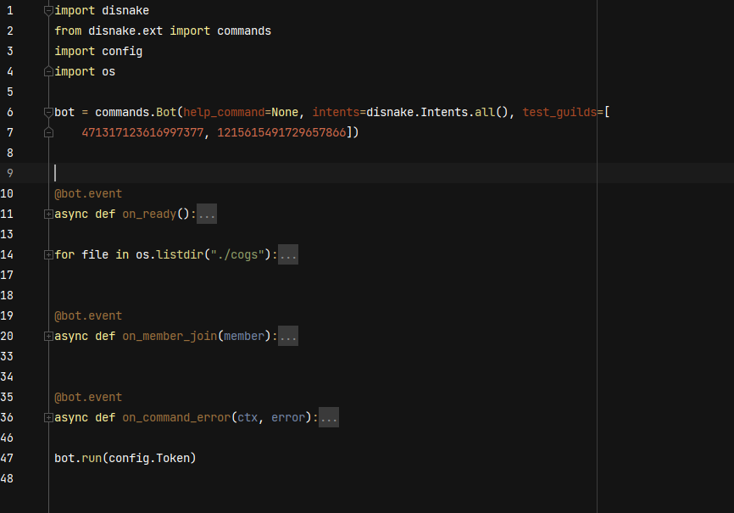
Главный файл проекта

Slide 5
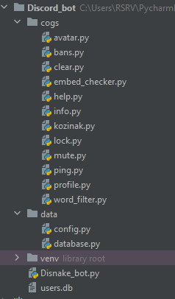
Структура проекта

Slide 6
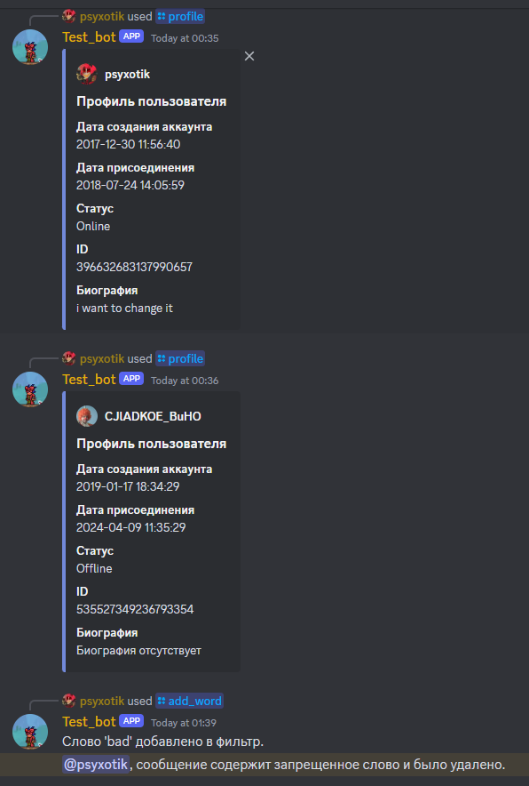
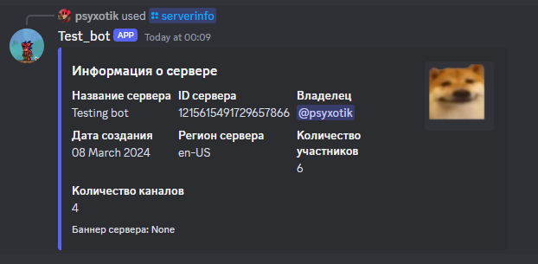
Скриншоты работы бота

Slide 7
Заключение, планы для развития
Был создан бот, который помогает
в модерировании серверов
Планируется загрузка бота на хост и добавление новых функций

